Slide 1
Soutenance projet PP2I
22/10/22
Groupe 31
Pierre AUGUSTE, Aurélie Demure, Nicolas FERNANDEZ, Manon LECUBIN
RAJOUTER LOGO UL TN

Slide 2
Sommaire
Etat de l’art
Présentation et problématique
Analyse de la concurrence
Conclusion
Présentation de l’application
Gestion de projet
Cahier des charges
Charte projet
Conclusion

Slide 3
État de l’art : présentation et problématique
ADEME, France Nature Environnement Verdicité, 2016

Slide 4
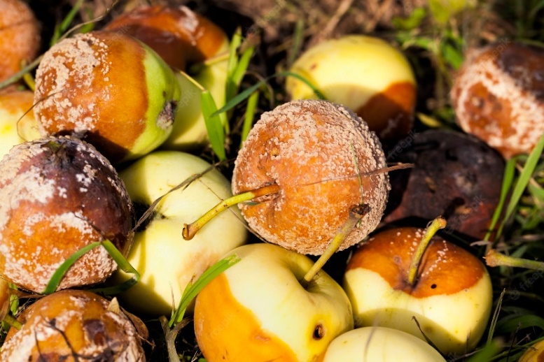
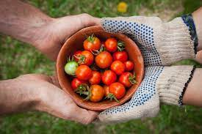
État de l’art : présentation et problématique
Comment limiter les pertes alimentaires dans les jardins des particuliers tout en restant dans une dynamique de circuits courts ?

Slide 5



Etat de l’art : analyse de la concurrence
Trocs, dons, ventes de surplus
Produits localisés
Formulaire de mise en contact
Présentée à la première édition française du startupweekend
Mise en place d’un blog
Réseau social pour le jardin
Inscription ou connexion via Facebook
Messagerie
Carte
Profil acheteur et/ou cultivateur
Plateforme PlantCatching
A existé une dizaine d’années
Fermeture le 6 octobre 2022
Concurrence de Facebook
Partage de graines et plantes

Slide 6



Etat de l’art : analyse de la concurrence
Accès à tous les produits du terroir
Aucun frais
Créé par une fille d’agriculteurs
Intègre le PAT
Fruiteefy veut aider à consommer autrement
Carte interactive
Valorisation des circuits courts
Soutenue par le Coq Vert
300 bénévoles
Fondée en juillet 2020 à la Rochelle
70 cueillettes effectuées
10 tonnes de fruits récoltés
(chiffres d’actualité en octobre 2022 sur le site officiel)

Slide 7
Etat de l’art : analyse de la concurrence et conclusion
Nom | Idée en plus | Historique | Critique
SEEED | Réseau social accessible via Facebook | Budget initial : 5000€ Début 2021 : lancement | Peu de recul sur la fiabilité de la plateforme
LePotiron | Formulaire de mise en contact Blog | 2010 : lancement 2017 : renouveau | Manque d’anticipation
PlantCatching | Ajout des plantes et des graines | 2022 : fermeture | Attractivité trop faible, Manque d’innovation
Fruiteefy | Ajout confitures et sauces | Juin 2019 : création | Valorisation des circuits courts
Leaf | Entre particuliers sur tout le terroir | Juin 2022 : création | Consommation locale non promue
Aux Arbres Citoyens | Cueillettes collectives et solidaires | Fondée en 2020 | Aucune application seulement une page Web

Slide 8
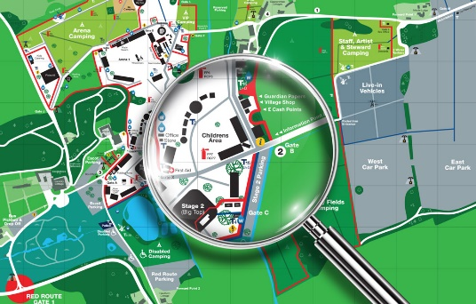

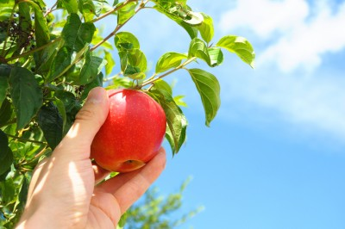

Présentation de l’application
Carte interactive à disposition
Système d’annonces :
Vente
Troc
Cueillette
Périmètre de recherche variable

Slide 9



Présentation de l’application
Don à des associations
Système de messagerie
Sécurité de la localisation

Slide 10
Cahier des charges : analyse fonctionnelle
Fonction
Objectif
Degré de liberté
Niveau de priorité
F1: Permettre à
Saisir facilement ses
Faible
Élevé
l’utilisateur de proposer
informations
ses fruits
F2: Accéder à l’ensemble
Permettre à l’utilisateur
Moyen
Moyen
des informations via une
de s’y retrouver
carte interactive
facilement
F3: Permettre aux
Faciliter les échanges
Élevé
Moyen
utilisateurs de se
entre utilisateurs
contacter via
l’application
F4: Renvoyer vers une
Ne pas gaspiller alors que
Élevé
Moyen
association
des solutions existent

Slide 11
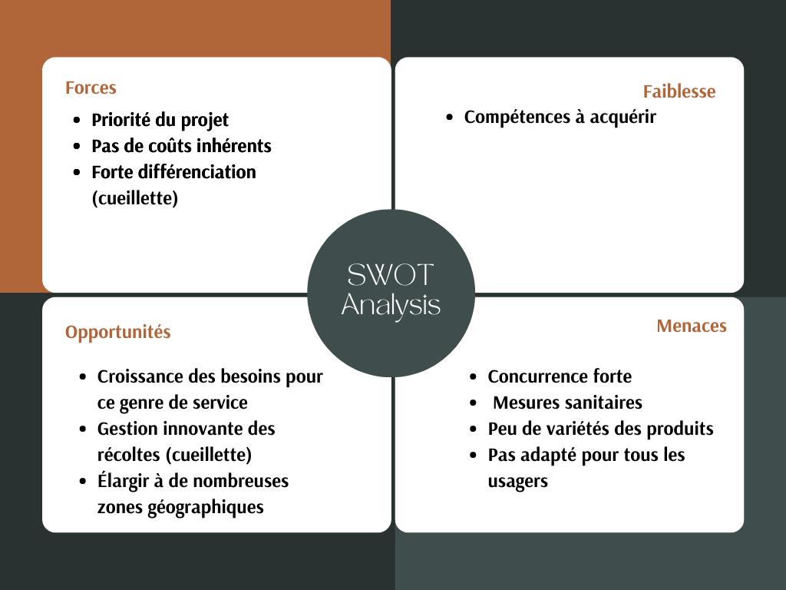

Matrice SWOT : analyse marketing

Slide 12
Gestion de projet : charte projet
Jalon
Description
Date
Etape 1 : Exigences
Validation de l’idée lors de
la
22/10/22
opérationnelles
soutenance
Etape 2 : Création
Création de la base de données
de la base de
données
relative aux fruits et légumes
disponibles
Etape 3 : Réalisation
Réalisation
de l’interface utilisateur
de l’interface
Etape 4
: Réalisation
Réalisation d’un
système de contact
messagerie
entre les utilisateurs

Slide 13
Gestion de projet : charte projet
Jalon | Description | Date
Etape 5 :Ajout d’une carte | Ajout d’une carte avec les fruits et légumes
Etape 6 : Ajout de restrictions sur la carte | Ajouter des rayons qui augmentent au cours du temps
Etape 7 : Ajout d’une fonctionnalité pour les dons | Ajouter une fonction qui permet au client de donner ses produits dans les derniers jours de consommation possibles

Slide 14
Conclusion
Application limitant le gâchis alimentaire
Point fort : cueillette
Acquisition de nouvelles compétences

